Slide 1
Alkoholkonsumtionen i Sverige
Alkoholrapport
Det är tillåtet att spara en kopia av bilderna och använda i egna presentationer.
Det är inte tillåtet att på något sätt förändra bilderna om Systembolagets logotyp finns med och därmed uppfattas som avsändare.

Slide 2
Hur vi mäter alkoholkonsumtionen
Alkoholkonsumtionen mäts dels i olika register:
Systembolagets försäljning
Restaurangers försäljning
Folkölsförsäljning i livsmedelsbutiker
Dels genom frågeundersökningar
Alkoholkonsumtion
Resandeinförsel
Smuggling
Hemtillverkning
Notes:
Alkoholkonsumtionen i Sverige mäts genom de så kallade Monitormätningarna. Undersökningen genomförs med ca 18 000 respondenter varje år sedan 2001 och rapporter produceras varje år. I rapporterna används både uppgifter från olika register och självrapporterade uppgifter. Rapporterna kan laddas ner från www.can.se.
De självrapporterade uppgifterna gör det möjligt att redovisa alkoholkonsumtionen för olika grupper i befolkningen, till exempel utifrån kön, ålder och var i Sverige man bor.

Slide 3
Alkoholkonsumtionens utveckling
Notes:
Alkoholkonsumtionen i Sverige har minskat successivt sedan mitten av 00-talet. Den översta kurvan visar den totala alkoholkonsumtionen, det vill säga både från registrerade och oregistrerade källor.
Alkoholkonsumtionen kan redovisas i flera olika mått, antal liter ren alkohol per invånare är ett av dem. Exempel på andra mått är andelen alkoholkonsumenter i befolkningen och andelen som intensivkonsumerar alkohol, dvs andelen som dricker mycket alkohol vid ett och samma tillfälle. Även intensivkonsumtionen minskar, främst bland unga män.

Slide 4
Systembolagets andel 70%
70,5 procent av den alkohol som konsumeras i Sverige kommer från Systembolaget. (2023)
Notes:
Systembolagets andel av den totala alkoholkonsumtionen i Sverige ökade under pandemin, främst för att restaurangförsäljningen och resandeinförseln minskat. Däremot ökade inte den totala konsumtionen, som den förra bilden visade. Systembolagets försäljning ökade alltså inte lika mycket som de andra källorna tillsammans minskade.
Källa: Monitormätningarna.

Slide 5
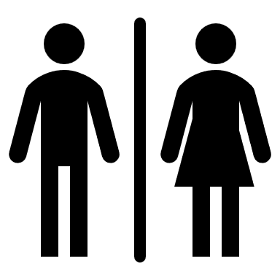
Olika konsumtion i olika grupper
Män och kvinnor
Unga och gamla
Glesbygd och storstad
Män dricker nästan dubbelt så mycket som kvinnor.
Skillnaderna mellan åldersgrupperna har minskat.
I storstäder dricker man mest.
Notes:
Kvinnors alkoholkonsumtion har ökat de senaste åren men fortfarande dricker män nästan dubbelt så mycket som kvinnor (84% mer).
Unga har under lång tid varit den åldersgrupp som har haft högst alkoholkonsumtion. Men de senaste åren har unga minskat sin konsumtion samtidigt som äldre har ökat sin konsumtion. Det har lett till att skillnaderna mellan olika åldersgrupper har minskat.
Vi ser också stora skillnader i alkoholkonsumtion i storstäderna jämfört med mindre städer och tätorter, de som bor i storstäder dricker mer.
Även andra faktorer spelar roll. Exempelvis dricker personer med lägre utbildning eller utländsk bakgrund i mindre utsträckning alkohol, det gäller både för män och för kvinnor.
Källa: Monitormätningarna

Slide 6
Vill du veta mer?
Läs mer på omsystembolaget.se:
Alkoholkonsumtionen i Sverige
Alkoholindex mäter synen på alkohol
Titta på filmade föreläsningar
Alkoholkonsumtionen bland vuxna, Mats Ramstedt, KI
Alkoholkonsumtionen bland unga, Lars Sjödin, KI

